Slide 1
LA RICOSTRUZIONE DI CARRIERA DEL PERSONALE DELLA SCUOLA;
INIZIATIVE LEGALI DELLA FLP SCUOLA FOGGIA;
RICORSO PER RICONOSCIMENTO INTERO SERVIZIO NON DI RUOLO;
RICORSO PER RICONOSCIMENTO PROGRESSIONE DI CARRIERA DURANTE L’ATTIVITA’ LAVORATIVA A TEMPO DETERMINATO;
RICORSO PER IL RICONOSCIMENTO SERVIZIO RESO NELLE SCUOLE PARITARIE

Slide 2
RICOSTRUZIONE DI CARRIERA PRIMA E DOPO LA LEGGE 107
Dall’entrata in vigore della l.107 LE domande per la ricostruzione di carriera devono essere presentate al dirigente scolastico tra il 1 settembre e il 31 dicembre, mentre in precedenza poteva essere presentata in qualsiasi momento dell’anno.
Per la ricostruzione della carriera i servizi utili sono:
- per i docenti i servizi scolastici prestati con contratto a tempo determinato per periodi non inferiori a 180 giorni nel corso di un anno scolastico
- per il personale Ata i servizi non di ruolo prestati alle dipendenze dello Stato

Slide 3
QUANDO PRESENTARE LA DOMANDA E A CHI PRODURAL
La ricostruzione di carriera può essere presentata dopo il superamento dell'anno di prova.
Dal 1 settembre 2018 la domanda va inoltrata alla scuola attraverso l’applicativo ISTANZE ON-LINE
La prescrizione del diritto alla richiesta della ricostruzione di carriera essa è decennale mentre l’effetto economico che ne deriva è soggetto a prescrizione quinquennale.
La domanda di ricostruzione va presentata alla scuola di titolarità/ servizio dall’a.s.2017-18

Slide 4
EMISSIONE PROVVEDIMENTO
Le istanze presentate entro il 31 dicembre di ogni anno saranno soggette, entro il successivo 28 febbraio, a comunicazione da parte del ministero dell’Istruzione a quello dell’Economia con la previsione dei costi della ricostruzione stessa (apertura pratica)
Entro 90 giorni dalla presentazione della richiesta si dovrà provvedere all’adozione del provvedimento questo per venire incontro all’esigenza del personale neo immesso di percepire uno stipendio aggiornato

Slide 5
PRESENTARE DOMANDA
DOMANDA SU ISTANZE ON-LINE AL D.S. SCUOLA DI SERVIZIO/TITOLARITA’
DICHIARAZIONE SERVIZI DA VALUTARE (nella domanda)
COPIA TITOLO DI STUDIO
COPIA DECRETO CONFERMA IN RUOLO E VERBALE DI COMMISSIONE
COPIA CONTRATTO DI RUOLO REGISTRATO DALLA RGS COMPETENTE (eventualmente in possesso della scuola )
No certificati servizio - dal 1 gennaio 2012, non possono più essere rilasciati dalle istituzioni scolastiche (e pubbliche in generale) ai sensi dell’art. 15 della legge 183 del 12 novembre 2011 (Dematerializzazione). Se il dipendente è comunque in possesso di certificati (acquisiti prima del 2012) conviene consegnarli per la predisposizione corretta della pratica di ricostruzione.

Slide 6
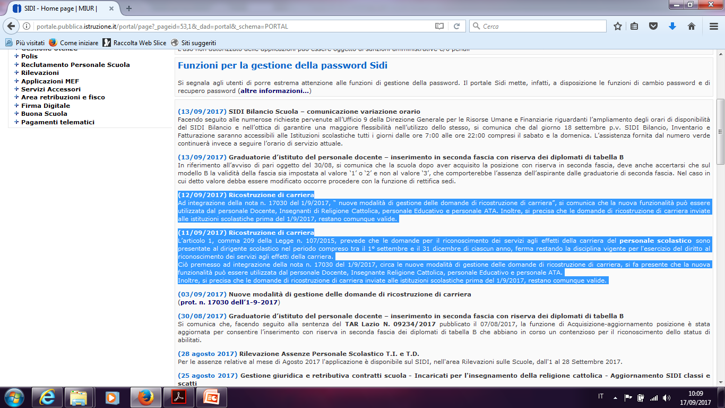

Slide 7
CALCOLO DEI GIORNI
Nel computo dei 180 giorni vanno considerati anche i periodi di congedo e di aspettativa retribuiti e quelli per gravidanza e puerperio. Tutte le altre assenze (malattia, ferie, aspettativa non retribuita, permessi…) non possono essere considerate nel computo dei suddetti giorni.
I servizi vengono riconosciuti, indipendentemente dal numero di ore settimanali d’insegnamento svolte, solo per anno scolastico intero.
L.124/99 : DALL’A.S. 1974-75 L’anno scolastico si intende completo se è stato svolto un periodo di servizio di 180 giorni o ininterrottamente dal primo Febbraio sino al termine degli scrutini.

Slide 8
FASCE STIPENDIALI PRE E POST ARAN 18/11/2011
PER I DOCENTI ASSUNTI PRIMA DEL 01/09/2011 LE FASCE STIPENDIALI SONO:
0-2
3-8
9-14
15-20
21-27
28-34
35
Per i docenti assunti a partire dal 01/09/2011 le fasce stipendiali sono:
0-8
9-14
15-20
21-27
28-34
35

Slide 9
LA LEGGE N. 122/2010 BLOCCA
LA PROGRESSIONE DI CARRIERA
il decreto n. 3 del 14 Gennaio/2011 ha riabilitato l’anno 2010
accordo tra O.O.S.S. e l’ARAN del 13 marzo recupero dell’anno 2011.
L’accordo, infine, del 07/08/2014 recupero nell’anno 2012.
Il D.P.R. n. 22/2013 ha prorogato il blocco della progressione economia anche per l’anno 2013.

Slide 10
LA VALUTAZIONE SERVIZIO
Il servizio pre ruolo è valutato per intero, ai fini giuridici ed economici, i primi quattro anni, mentre gli anni successivi sono valutati, ai fini giuridici ed economici, per i due terzi e un terzo ai soli fini economici
4 ANNI INTERI -
RESTANTI 2/3 INTERI E 1/3 SOLO FINI CONOMICI
Vi sono numerose sentenze relative a richieste di riconoscimento per intero di tutto il periodo pre ruolo, senza distinguere tra i primi 4 anni e gli anni successivi-VEDI SLIDE SUCCESSIVE PER RICORSO FLP SCUOLA FOGGIS

Slide 11
D.P.R. 399/88
L’anzianità di servizio riconosciuta valida solo ai fini economici invece verrà computata solo al compimento dell’anzianità giuridica indicata all’art. 4 comma 3 del D.P.R. 399/88.
Il servizio di leva/civile è pienamente valutabile se era in corso alla data del 31 gennaio 1987 o successivamente. Se invece è stato prestato prima del 31 gennaio 1987 vale solo se è coperto da nomina (costanza di impiego).

Slide 12
I servizi valutabili devono essere prestati con il possesso del titolo di studio prescritto SALVO CASO SOSTEGNO
Il servizio prestato in qualità di docente di sostegno, senza il prescritto titolo di specializzazione, ma comunque con il titolo richiesto per accedere ai concorsi a cattedra, viene riconosciuto, secondo quanto stabilito dall’art. 7 comma 2 della legge n. 124/99:
I periodi di servizio coperti da retrodatazione giuridica non vanno riconosciuti, in quanto già considerati servizi di ruolo.

Slide 13
SERVIZI VALUTABILI
L’articolo 485 del decreto legislativo n. 297/94 indica i servizi che vanno riconosciuti:
SONO ammessi i seguenti servizi svolti nelle: scuole pareggiate, scuole parificate, scuole sussidiate e sussidiarie scuole popolari;
NON SONO ammessi i seguenti servizi svolti nelle: scuole legalmente riconosciute, centro di formazione professionale, scuole paritarie (ad eccezione delle scuole primarie parificate e paritarie sino al 31/8/2008);
NON SONO ammessi i servizi resi con contratto di prestazione d’opera
Sono valutabili i servizi nelle università come professore incaricato, assistente incaricato e assistente straordinario

Slide 14
LE DIFFERENZE
DOCENTI
I benefici economici derivanti dal riconoscimento dei servizi pre-ruolo decorre dalla data di conferma in ruolo.
Il servizio pre-ruolo viene riconosciuto ad anni scolastici e ciascun anno scolastico è valutabile se prestato per almeno 180 giorni o continuativamente dal 01-02 al termine delle lezioni con partecipazione agli scrutini finali ed esami.
A.T.A.
I benefici economici derivanti dal riconoscimento dei servizi pre-ruolo decorre dalla data di decorrenza economica della nomina in ruolo.
Il servizio pre- ruolo viene riconosciuto per il periodo effettivamente prestato.

Slide 15
RICORSI
La Corte di Cassazione ha recentemente e definitivamente riconosciuto il principio della piena equiparazione del trattamento economico tra i docenti precari e i docenti di ruolo. Ciò significa che tutti gli insegnanti, anche quelli nel frattempo assunti a tempo indeterminato, potranno agire in giudizio per ottenere il pagamento degli scatti di anzianità maturati e non percepiti durante il periodo di precariato, oltre alla integrale valutazione del servizio pre-ruolo ai fini della ricostruzione della carriera.

Slide 16
PROCEDURE A SIDI
PASSO 1
inserire la DICHIARAZIONE DEI SERVIZI
(personale comparto scuola =>gestione delle
competenze del dipendente [fascicolo personale] => dichiarazione dei servizi pregressi)
PASSO 2
VERIFICARE INSERIMENTO CONTRATTO REGISTRATO
Funzione : Gestione assunzione
=>formalizzazione del rapporto di lavoro a tempo indeterminato => personale docente
ed A.T.A. =>acquisire estremi di registrazione.

Slide 17
L’ anzianità valutata ai fini economici si recupera (D.P.R. 399 art. 4 c. 3)
16 anni insegnanti laureati di scuola secondaria superiore
18 anni altri insegnanti e responsabili amministrativi
20 anni personale ATA

Slide 18
INVIO TELEMATICO – VIA PEC ai sensi della normativa attuale CAD
DECRETO RICOSTRUZIONE FIRMATO DIGITALMENTE
DOMANDA RICOSTRUZIONE DI CARRIERA PROTOCOLLATA
CERTIFICATI DI SERVIZIO
COPIA TITOLO DI STUDIO
COPIA DECRETO CONFERMA IN RUOLO
COPIA CONTRATTO RUOLO REGISTRATO
Una copia telematica e La risposta dovrà essere conservata nel fascicolo elettronico e data copia all’interessato

Slide 19
Dichiarazione dei servizi nota 17030 del 1 settembre 2017
Inoltre, con un’altra apposita funzione del citato portale ISTANZE ON LINE (“Dichiarazione Servizi”), il docente potrà inviare alla scuola di titolarità o sede di incarico triennale l’elenco dei servizi utili ai fini della ricostruzione, validando quelli già inseriti a sistema o inserendo quelli che eventualmente non vi risultano, quelli svolti presso istituzioni scolastiche non statali o presso altre Amministrazioni.

Slide 20
INIZIATIVE LEGALI FLP SCUOLA FOGGIA
LA FLP SCUOLA FOGGIA HA ATTIVATO:
RICORSO PER RICONOSCIMENTO DELL’INTERO SERVIZIO NON DI RUOLO E NON GIA’ CON LA DECURTAZIONE DI 1/3 DEL SERVIZIO;
RICORSO PER IL RICONOSCIMENTO DEL SERVIZIO NON DI RUOLO, E QUINDI DELLA PROGRESSIONE DI CARRIERA, ANCHE QUANDO SI ERA ANCORA A TEMPO DETERMINATO
RICORSO PER RICONOSCIMENTO SERVIZIO NELLE SCUOLE PARITARIE

Slide 21
MODALITA’ ADESIONE RICORSO
TUTTI COLORO I QUALI INTENDONO PARTECIPARE AL RICORSO DEVONO RECARSI PRESSO LA NOSTRA SEDE PROVINCIALE DAL 22 OTTOBRE 2018 AL 30 NOVEMBRE 2018 NEI GIORNI DI LUNEDI-MARTEDI’-GIOVEDI’ DALLE ORE 16,30 ALLE ORE 19, MUNITO DELLA SEGUENTE DOCUMENTAZIONE:
COPIA DOMANDA DI RICOSTRUZIONE DI CARRIERA;
SE LA DOMANDA E’ STATA PRODOTTA ONLINE PORTARE CODICI DI ACCESSO A ISTANZE ON LINE DEL PORTALE MIUR;
ELENCO DEL SERVIZIO NON DI RUOLO
CERTIFICAZIONE SERVIZIO NON DI RUOLO NELLE SCUOLE PARITARIE (PER CHI INTENDE PRODURRE RICORSO PER OTTENERE TALE RICONOSCIMENTO);
COPIA DOCUMENTO DI IDENTITA’;

Slide 22
MODALITA’ ADESIONE RICORSO
L’ADESIONE AI RICORSI E’ GRATUITA PER GLI ISCRITTI ALLA FLP SCUOLA FOGGIA. ULTERIORI MODALITA’ RELATIVE ALLA PRESENTAZIONE DEI RICORSI SARANNO COMUNICATE IN SEDE DI CONFERIMENTO DELL’INCARICO LEGALE.

